Slide 1



BÁO CÁO TỔNG KẾT
ĐỀ TÀI NGHIÊN CỨU KHOA HỌC CỦA SINH VIÊN
NĂM 2021
NGHIÊN CỨU RASA FRAMEWORK ỨNG DỤNG CHATBOT TƯ VẤN SẢN PHẨM DINH DƯỠNG
Sinh viên thực hiện: Nguyễn Văn An Nguyễn Đức Phú
Lê Quang Thọ
Người hướng dẫn: ThS.Nguyễn Thu Hường

Slide 2
Tổng quan về Chatbot
Tổng quan về Rasa Framework
Ứng dụng Chatbot
Kết luận

Slide 3
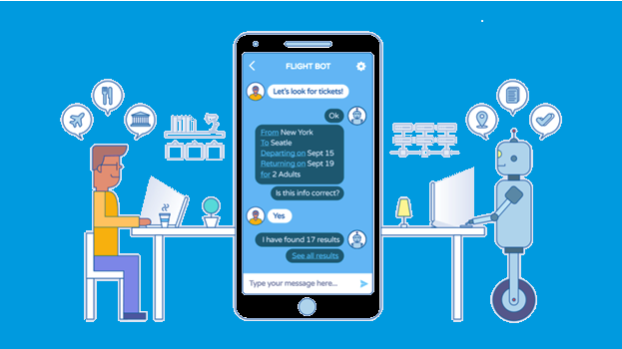
Chatbot
∙ Là một chương trình máy tính
∙ Kết hợp với AI ∙Có khả năng giao tiếp với con người
Notes:
Chatbot là một chương trình máy tính được tạo ra và có khả năng giao tiếp với con người, đặc biệt là qua Internet trên các nền tảng xã hội như Facebook, Zalo, Instagram, …vv Chương trình này kết hợp với AI để tương tác với người dùng, thay thế nhân viên tương tác và trả lời những thắc mắc của khách hàng đưa ra. Hiện nay Chatbot được ứng dụng rất nhiều trong bán hàng, tư vấn và chăm sóc khách hàng, giải trí, giáo dục, …vv.

Slide 4
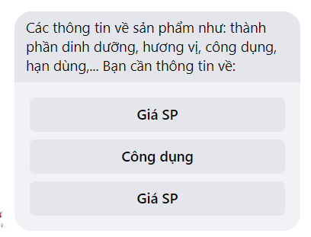
Chatbot theo kịch bản (menu/button)
Là dạng chatbot cơ bản nhất là các hệ thống phân cấp cây và trình bày cho khách hàng dưới dạng các nút

Slide 5
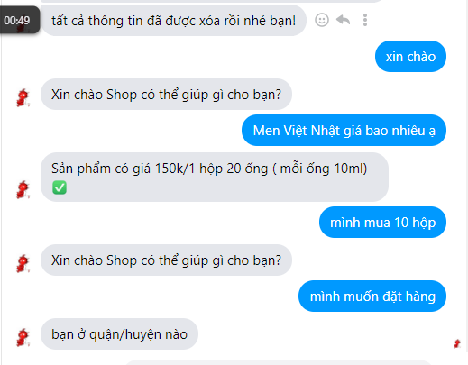
Chatbot nhận dạng từ khóa
Chatbot dựa trên các từ khóa (keywords) mà người dùng đưa ra có khả năng quyết định và nhận dạng intent và trả lới khách hàng.

Slide 6
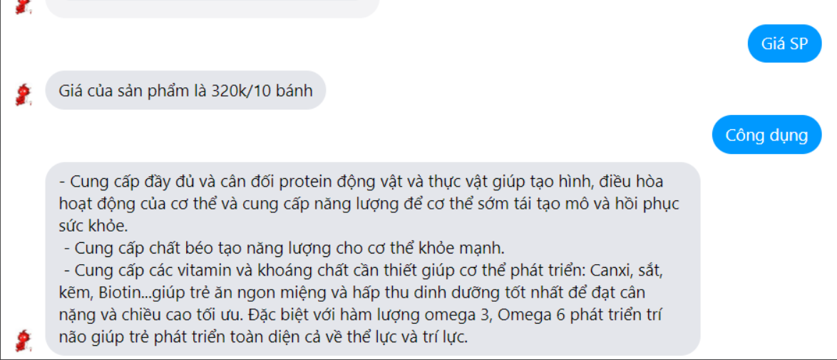
Mô hình Chatbot bán hàng theo ngữ cảnh
Xây dựng Chatbot dựa trên Machine Learning (ML) và Trí tuệ nhân tạo (AI) để có thể lắng nghe và hiểu được những yêu cầu của khách một cách tự nhiên nhất

Slide 7
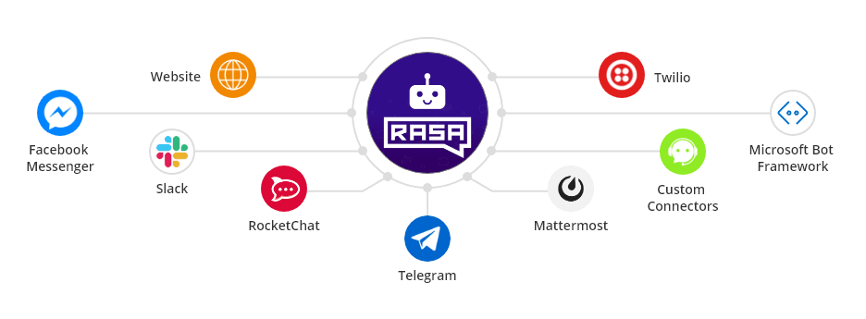
Rasa framework
một công cụ Machine Learning mã nguồn mở dể phát triển các chatbot, được hỗ trợ bởi AI để cho các cuộc trò chuyện dựa trên văn bản và giọng nói tự động. Hiểu tin nhắn giữa cuộc trò chuyện theo ngữ cảnh và kết nối với các kênh nhắn tin và API.
Notes:
Phần 2: Tổng quan về Rasa Framewwork

Slide 8
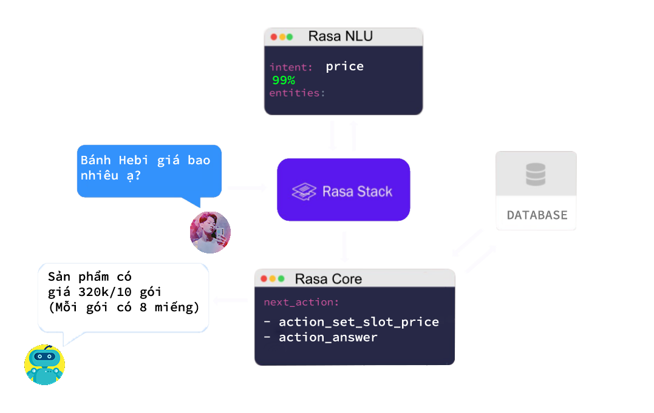
FOR HIM
Rasa NLU
Presentations are communication tools that can be used as demonstrations.
- Một thư viện để hiểu ngôn ngữ tự nhiên (NLU)
- Thực hiện phân loại Intent và trích xuất entity
- Giúp bot hiểu đươch người dung đang nói gì
Rasa Core
FOR KIDS
Presentations are communication tools that can be used as demonstrations.
Nơi quản lý, phân luồng cuộc hội thoại
- Lấy đầu vào từ NLU và trả về quyết định phù hợp
Notes:
Phân tích các thành phần của Rasa:
:(Natural Language Understanding) một thư viện để hiểu ngôn ngữ tự nhiên (NLU) thực hiện phân loại ý định và trích xuất thực thể từ đầu vào của người dùng và giúp bot hiểu những gì người dùng đang nói.
Rasa NLU sẽ tiến hành phân tích câu để đưa ra ý định (intent) của người dùng và đối tượng (entity) trong câu

Slide 9
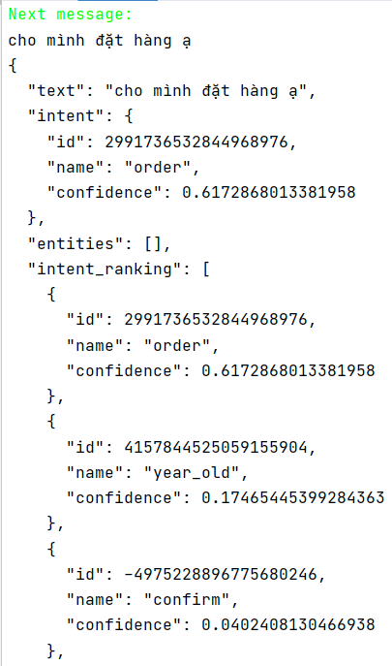
Cho mình xin thông tin về sản phẩm
- Intent:
- Entity:
“Cho mình đặt hàng”
RESPONSIBLE SOURCING
Presentations are communication tools that can be used as lectures, reports, and more.
Intent: order
- Entity: order
ENERGY EFFICIENCY
Presentations are communication tools that can be used as lectures, reports, and more.
NONPROFIT FUNDING
Presentations are communication tools that can be used as lectures, reports, and more.
Notes:
Lấy them ảnh như của xin giá về slot,…

Slide 10
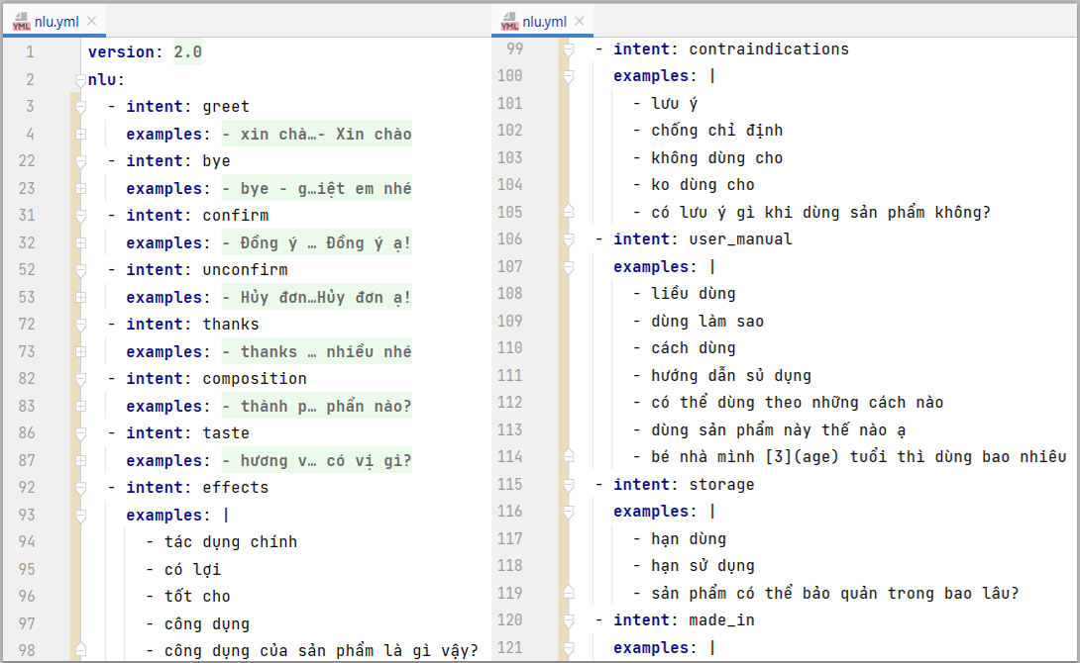
nlu:
intent: chao_hoi
examples:|
- hello
- xin chào
- hi
- ….
Xây dựng file nlu và train Rasa NLU

Slide 11
FOR HIM
Rasa NLU
Presentations are communication tools that can be used as demonstrations.
- Một thư viện để hiểu ngôn ngữ tự nhiên (NLU)
- Thực hiện phân loại Intent và trích xuất entity
- Giúp bot hiểu đươch người dung đang nói gì
Rasa Core
FOR KIDS
Nơi quản lý, phân luồng cuộc hội thoại
- Lấy đầu vào từ NLU và trả về quyết định phù hợp
Presentations are communication tools that can be used as demonstrations.
Notes:
Phân tích các thành phần của Rasa:
Rasa Core là nơi thực hiện quản lí luồng hội thoại. Dựa vào các intent, entity đã được detect ra ở phần NLU, Rasa Core tiến hành lấy các kết quả này làm đầu vào, rồi quyết định message đầu ra.
Rasa Core sau đó sẽ tiếp nhận phần thông tin để quyết định công việc cần làm cũng như message trả ra

Slide 12
Actions
Stories
Là một hành động được thực hiện bởi Bot. Nó có thể truy vấn database, trả lời người dung,…
Là nhưng tương tác giữa người dung và Bot, được xác định và ghi lại để dạy cho Bot
Notes:
Actions là những thứ mà bot có thể làm được như: truy vấn cơ sở dữ liệu, trả lời người dùng, thực hiện lệnh gọi API bên ngoài, …
stories.md ta viết một số kịch bản có thể xảy ra khi tương tác với Bot, việc dự tính trước các trường hợp có thể xảy ra trong quá trình nhắn tin sẽ giúp bot xử lý các trường hợp một cách trơn tru hơn và có vẻ thông minh hơn. Vậy nên cần phải cố gắng nghĩa thật nhiều các trường hợp mà khách hàng có thể hỏi bot.

Slide 13
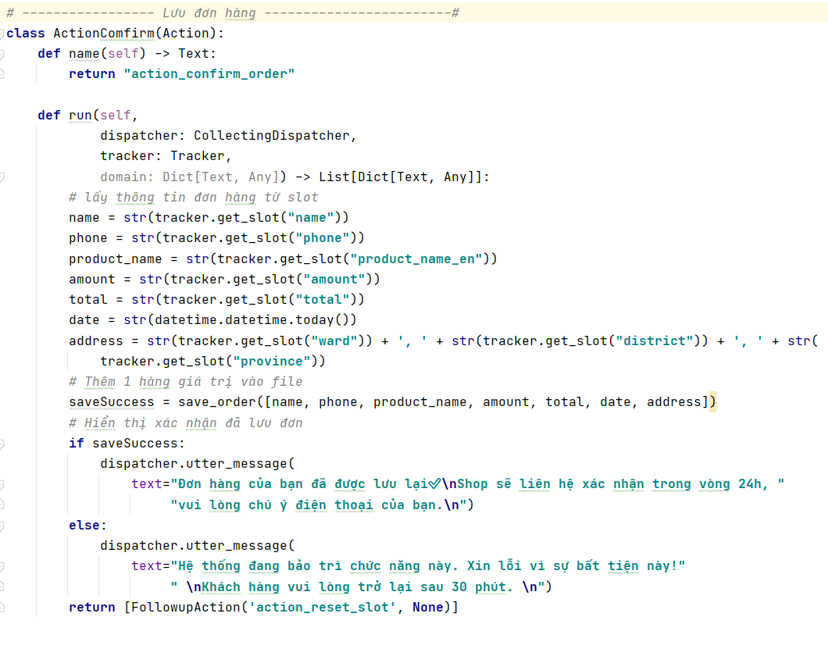
FIGHT AGAINST FAST FASHION
Xây dựng file Actions để xử lý dữ liệu trong Rasa Core
Notes:
Follow up Action
Follow up Action được sử dụng khi chúng ta cần đảm bảo 2 action được thực hiện liền mạch
Có thể hình dung một trường hợp như thế này: Giả sử, bạn tạo một chatbot hỗ trợ thực hiện các giao dịch. Khi khách hàng yêu cầu giao dịch, Rasa bắt intent và thục hiện action "giao dịch", ở đây chatbot cần kiểm tra thông tin user, do đó, cần return một followup Action đến action "kiểm tra" để thực hiện kiểm tra thông tin, sau đó quay trở lại action "giao dịch" ban đầu để tiếp tục thực hiện giao dịch

Slide 14
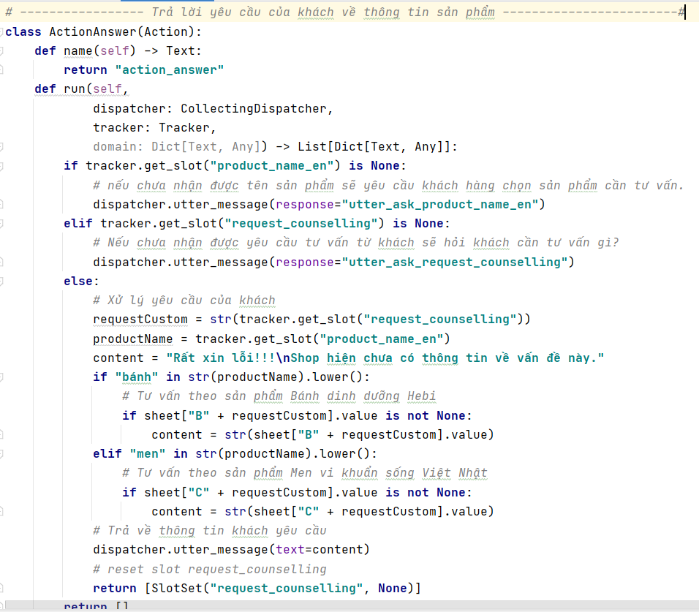
FIGHT AGAINST FAST FASHION
Xây dựng file Actions để xử lý dữ liệu trong Rasa Core
Notes:
Form Action
Khi chatbot cần thu thập nhiều thông tin từ user để tiến hành một tác vụ như: thông tin đặt phòng, thông tin tạo nhóm, ... Đó là lúc cần đến Form Action để thực hiện Slot Filling
Form Action sẽ thực hiện hỏi lần lượt user để thu thập đủ các slot cần thiết. Trong quá trình hỏi, Form cũng sẽ tiến hành validate giá trị của slot để đảm bảo giá trị thu được là hợp lí. User sẽ không thể thoát khỏi Form khi chưa cung cấp đủ thông tin (thật ra thì sau một số lần hữu hạn không thu thập đủ thì Form cũng sẽ dừng )

Slide 15
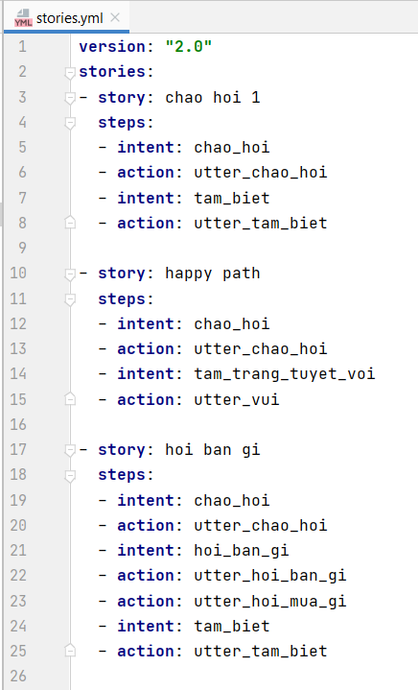
FIGHT AGAINST FAST FASHION
Xây dựng file Stories và tran model Rasa Core
Notes:
File stories.md ta viết một số kịch bản có thể xảy ra khi tương tác với Bot, việc dự tính trước các trường hợp có thể xảy ra trong quá trình nhắn tin sẽ giúp bot xử lý các trường hợp một cách mượn hơn và có vẻ thông minh hơn. Vậy nên cần phải cố gắng tìm thật nhiều các trường hợp mà khách hàng có thể hỏi bot.

Slide 16
WE VALUE TRANSPARENCY.
Presentations are communication tools that can be used as demonstrations, lectures, speeches, reports, and more.
Notes:
Ví dụ cụ thể vài trường hợp cụ thể vào chương 3 sau kết luận demo luôn

Slide 17
Cool
Chic
IT'S ALL ABOUT YOU
Effortless
Confident
Notes:
Phần 3: ứng dụng Chatbot

Slide 18
2.5 TONS
WASTE RECYCLED ANNUALLY
Presentations are communication tools that can be used as demonstrations.

Slide 19
SOURCING AND RECYCLING
CUTTING AND SEWING
PACKAGING
Presentations are communication tools.
Presentations are communication tools.
Presentations are communication tools.

Slide 20
ELISE CAMPBELL
BERTHA HODGES
TIMMY GREER
Fashion Editor
Award-Winning Actress
Model
Presentations are communication tools.
Presentations are communication tools.
Presentations are communication tools.

Slide 21
100% CUSTOMER SATISFACTION
100% ETHICAL PROCESSES
100% TRANSPARENCY
It serves a variety of purposes, making them powerful tools for convincing and teaching.
Presentations are communication tools that can be used.
Presentations are communication tools that can be used.

Slide 22

RETAIL OUTLETS
ONLINE BOUTIQUE
Presentations are communication tools that can be used.
Presentations are communication tools that can be used.
BAZAARS AND MARKETS
DEPARTMENT STORES
Presentations are communication tools that can be used.
Presentations are communication tools that can be used.

Slide 23



FACEBOOK
TWITTER
INSTAGRAM
Presentations are communication tools.
Presentations are communication tools.
Presentations are communication tools.

Slide 24
SHANNON COLEMAN
THOMAS HUFF
MARGAERY WARREN
Founder and CEO
Creative Director
Marketing Manager

Slide 25
MAILING ADDRESS
123 Anywhere St., Any City, State, Country 12345
EMAIL ADDRESS
hello@reallygreatsite.com
PHONE NUMBER
(123) 456 7890

Slide 26

Fast fashion isn't free. Someone, somwhere is paying.
LUCY SIEGLE

